Slide 1
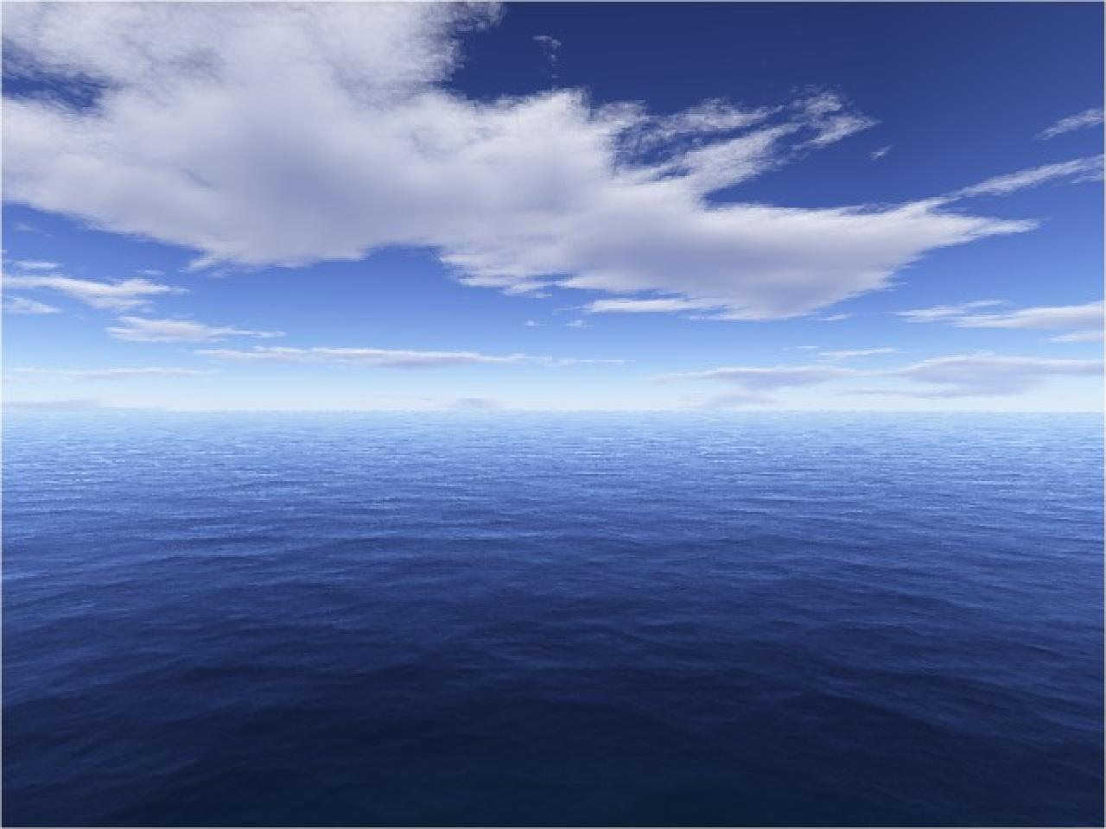
Мировой океан и его части
Презентация к уроку.
Выполнила – учитель географии МБОУ СОШ №52,
г. Архангельска,
Зайкова Марина Сергеевна.

Slide 2
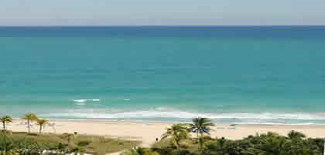
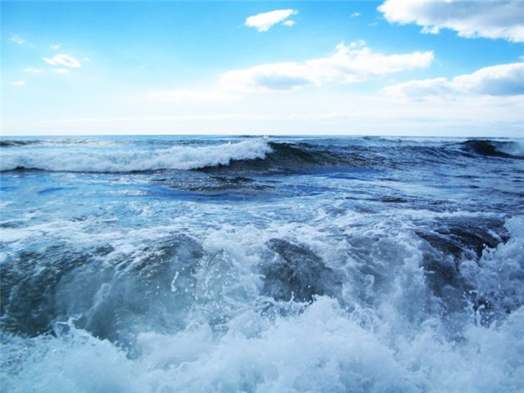
Мировой океан - основная часть гидросферы, занимает ¾ поверхности земли или 98%.

Slide 3
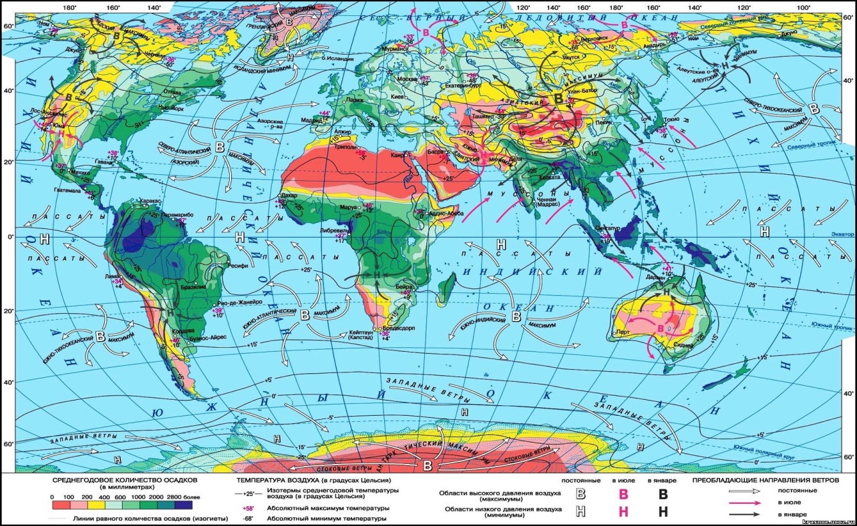
Океаны:
Тихий океан S=178,68 млн. км²
Индийский океан S=90,17 млн. км²
Северный Ледовитый океан S=14,75 млн. км²
Атлантический океан S=91,56 млн. км²

Slide 4
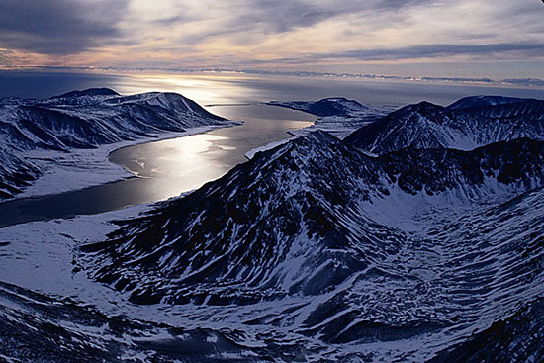
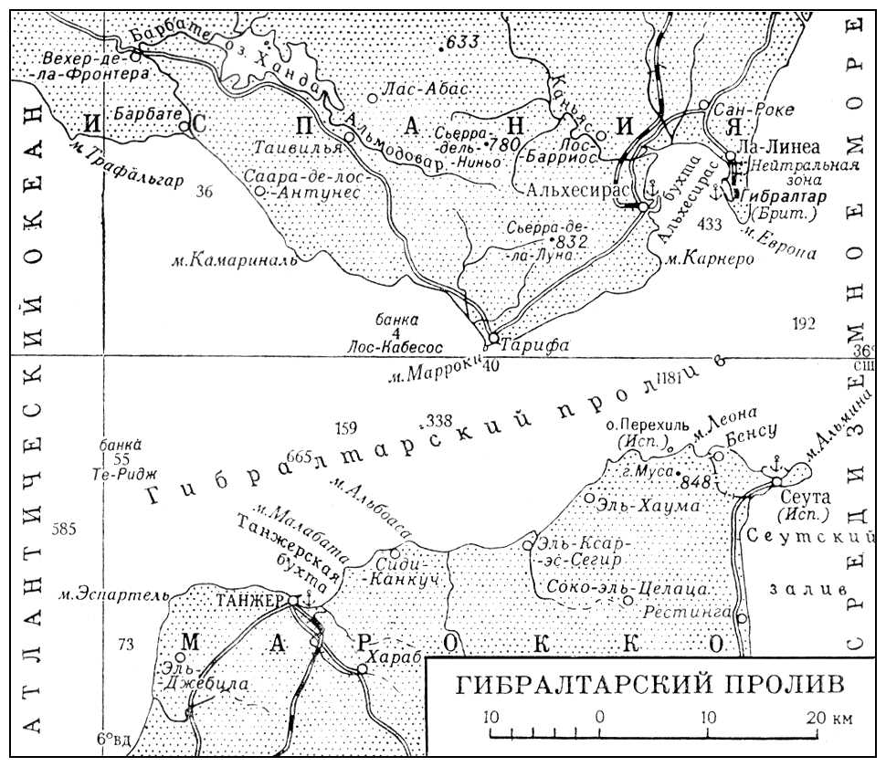
Пролив –узкое водяное пространство, которое соединяет каналы.
Например:
Пролив Дрнейка
Берингов пролив
Гибралтайский пролив

Slide 5
План описания пролива:
Название пролива.
Показать его.
Какими океанами соединяется, и в каких его частях?
Между какими материками проходит.

Slide 6
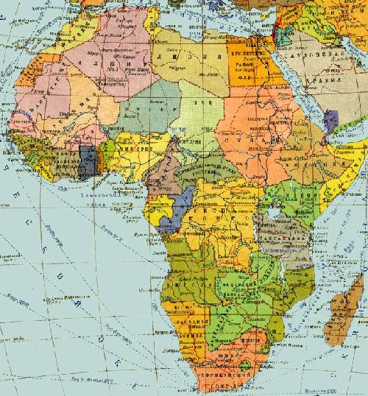
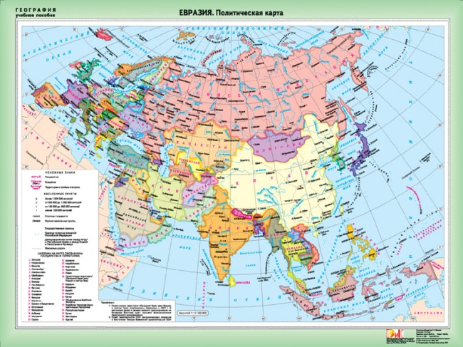
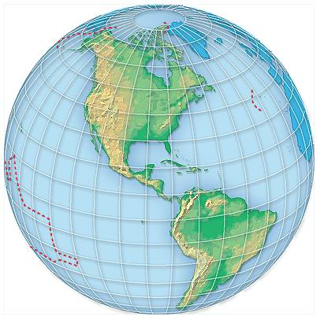
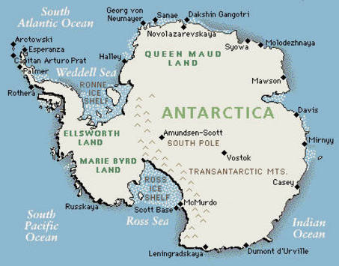
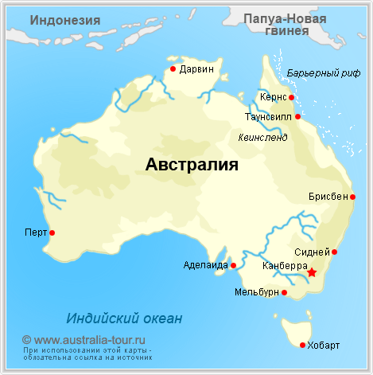
Материки и острова- это участки земной поверхности, омываются со всех сторон водой, но различающиеся по своим размерам.

Slide 7
Острова по происхождению
Материковые
Вулканические
Мадагаскар
Коралловые
Большой Барьерный риф
Курильские

Slide 8
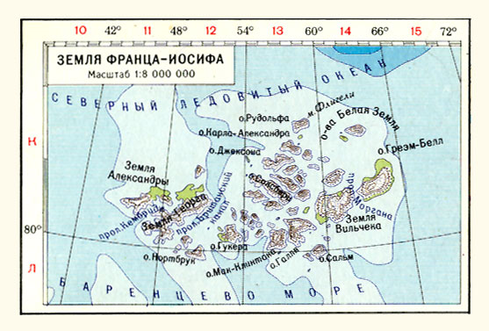
Архипелаг- это группа островов, находящихся близко друг к другу.
Например:
Земля Франса Иосифа,
Малайский архипелаг.

Slide 9
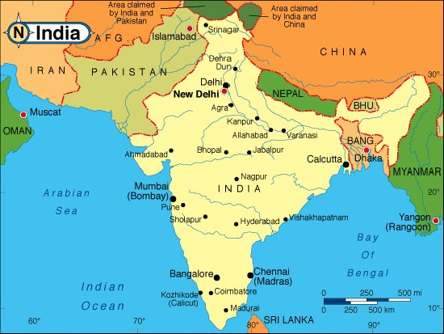
Полуостров - часть материков и островов, вдающихся в океан.
Например:
Полуостров Индостан,
Аравийский полуостров,
Скандинавский полуостров

Slide 10
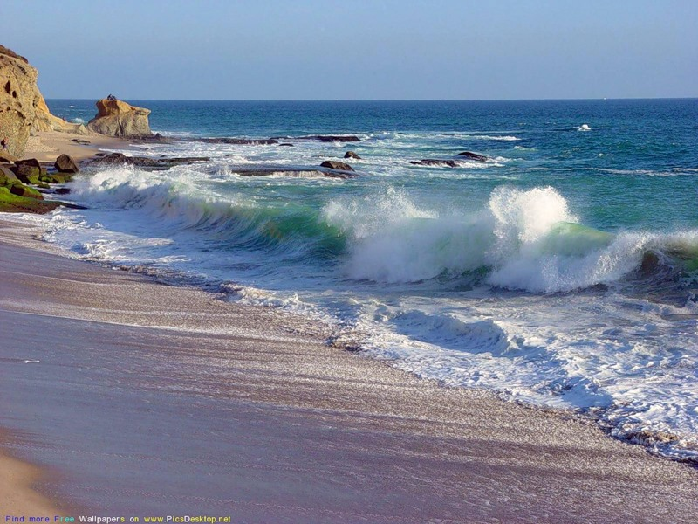
Моря- часть океана, отличающаяся от него своими свойствами воды, течением, живущим в нём организмами.

Slide 11
Моря
Внутренние
Окраинные
Средиземное море
Охотское море

Slide 12
Заполоните таблицу:
Признаки | Внутренние моря Окраинные моря
Далеко вдаётся в материк
Расположены на материке
Соединены с океанами, узкими проливами
От океана отделяются полуостровами или цепочкой островов

Slide 13
Части Мирового океана
проливы
заливы
острова
полуострова
архипелаги
материки
моря
океаны

Slide 14
Игра «Знаешь ли ты?»
Каких камней в море не бывает?
Что является смертью для морских животных?
Какой морской великан питается «лилипутами водорослями»?
Каких вы знаете безбилетных пассажиров на морских судах?
У кого рот на брюхе?
Какой полуостров жалуется на свою величину?
У кого оба глаза на боку?
Чему равна морская миля?
Сколько полосок на морской тельняшке?
(Сухих)
(пресная вода)
(синий кит, планктон)
(моллюски, губки, черви)
(у акулы)
(Ямал)
(у камбалы)
(1800 метров)
(две)

Slide 15
Свободный человек!
недаром ты влюблён
В могучий океан:
души твоей безбрежной
Он зеркало;
как ты, в движенье он…
Шарль Бэдлер

